Slide 1


Projet de music player collaboratif
Rémy drouet – M1 WIC
Jordan daita – m1 WIC
Ling li – M2 DCISS
Année universitaire : 2014 - 2015

Slide 2
Fonctionnalités :
Possibilité de voter une fois pour les chansons proposées ;
Possibilité d’ajouter une chanson dans la « playlist » présente dans le « catalogue » ;
Possibilité de rechercher un album sur Deezer pour l’ajouter dans le « catalogue » ;
Possibilité de rechercher des chansons dans la « playlist » ;
Possibilité d’arrêter la radio et de couper le son ;
Possibilité de reprendre la radio à l’endroit où se situe le serveur.

Slide 3
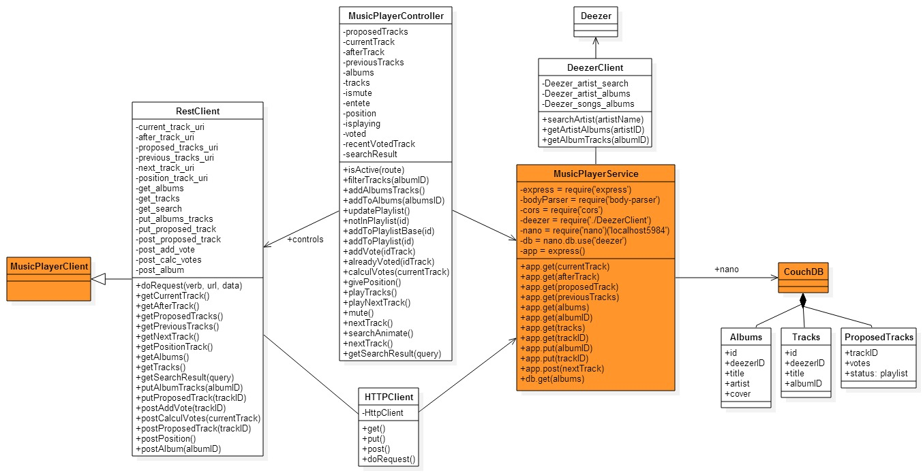
Architecture 3-tiers

Slide 4
Synchronisation des musiques

Slide 5








Technologies utilisées :
Html5 + CSS +
JavaScript + + +
Node.js + nano
+

Slide 6
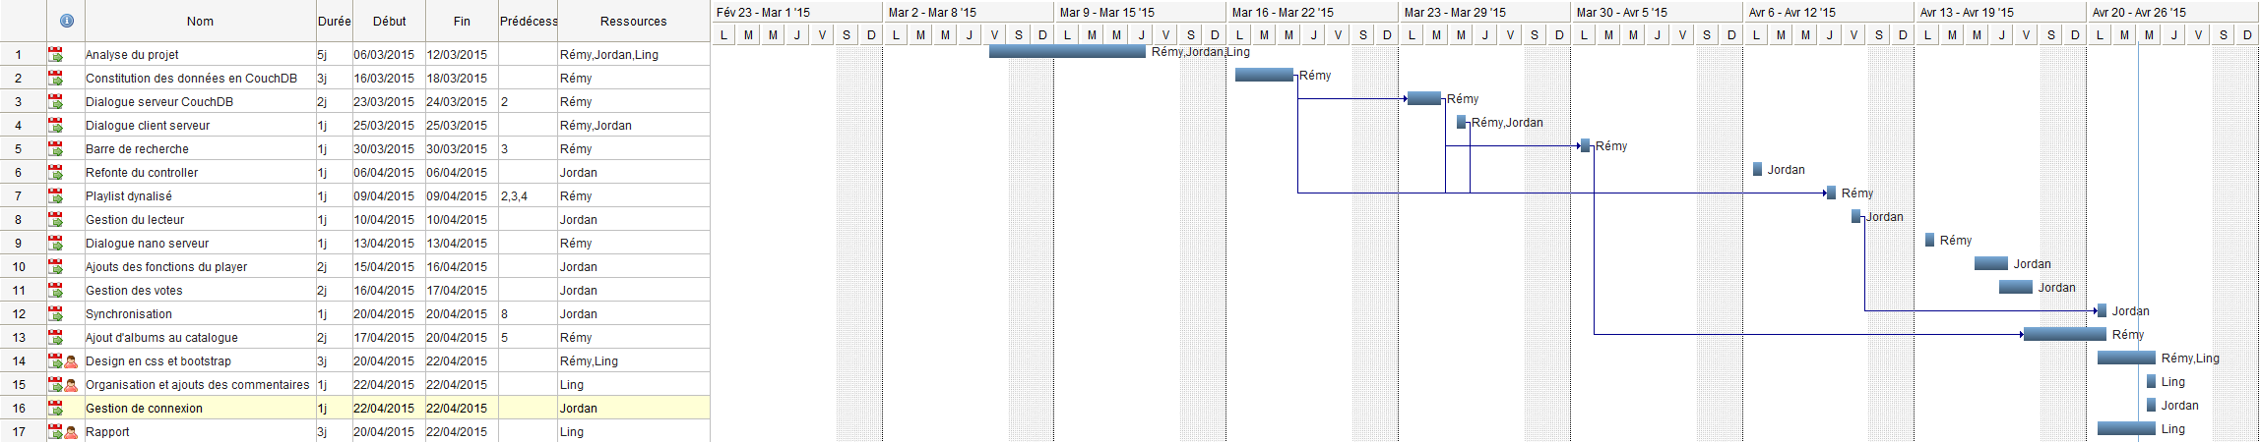
Répartition du travail

Slide 7
Démonstrations…

